Slide 1
Jak se učíme s eTwinningem
Happy Balloons

Slide 2
eTwinning a my
Jsme žáci 6. třídy a náš tým se jmenuje Happy Balloons
S eTwinningem jsme se seznámili letos, při hodinách informatiky a angličtiny
Zjistili jsme, že eTwinning je skvělá zábava
Někteří z nás se zapojili do dvou projektů: Hrajeme si s eTwinningem a Learning English with friends

Slide 3
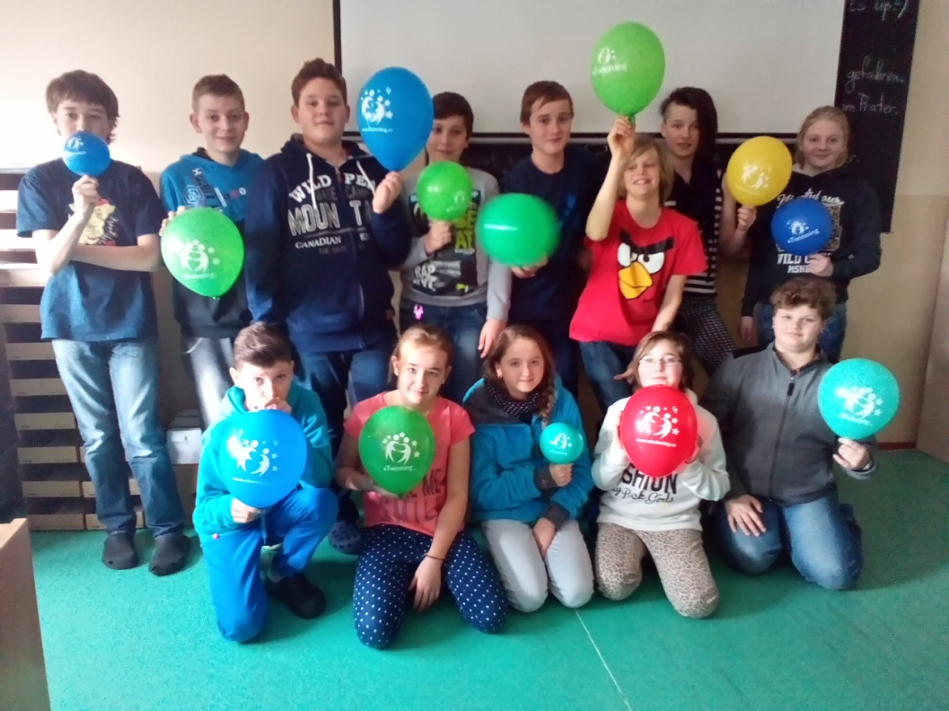
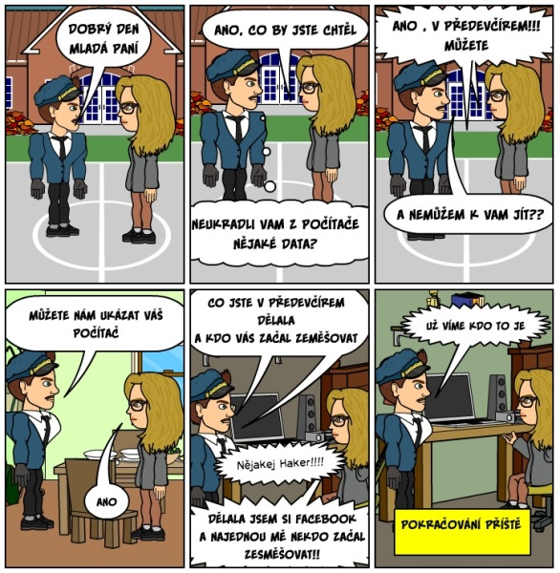
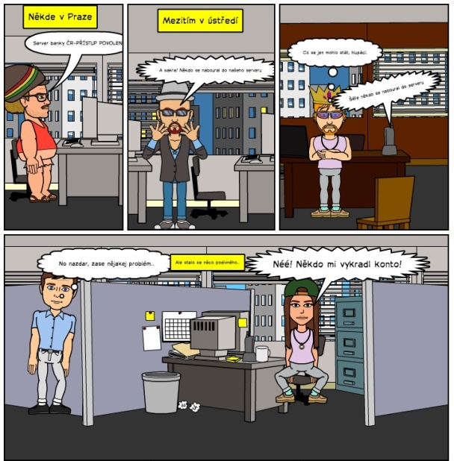
Hrajeme si s eTwinningem

Slide 4
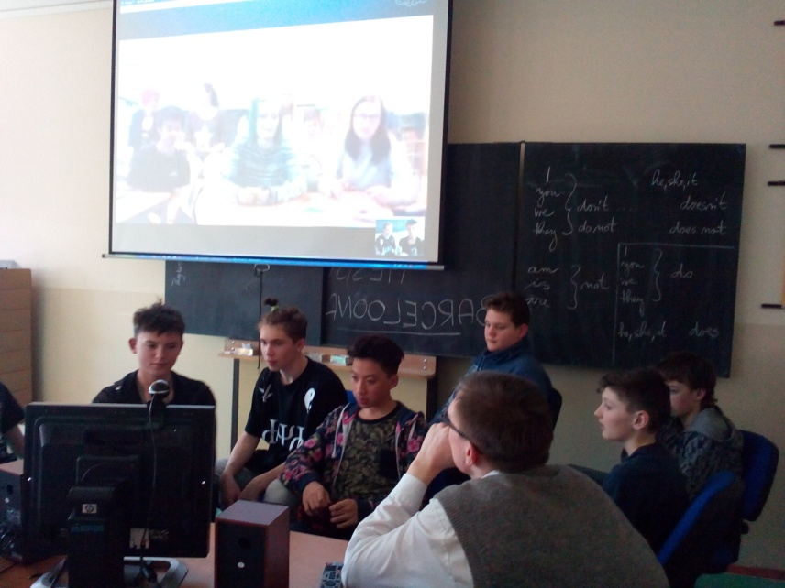
Learning English with friends
Vytvářeli jsme prezentace o Vánocích v České republice, někteří z nás se zúčastnili Skype setkání s partnerskou školou v Norsku,…

Slide 5
Co bude dál?
Už teď se těšíme na další úkoly hraní s eTwinningem!
A doufáme, že v příštím školním roce nás bude čekat ještě nějaký další zajímavý eTwinningový projekt!

Slide 6
eTwinning je super!!!

